Slide 1
Средства контроля целостности
Павел Жуковский, Мирон Федор,
4 курс 12 группа

Slide 2
Целостность информации
Состояние информации, при котором отсутствует любое её изменение, либо изменение осуществляется только преднамеренно субъектами, имеющими на него право.
Рекомендации по стандартизации. «Техническая защита информации. Основные термины и определения». Р 50.1.056-2005.

Slide 3
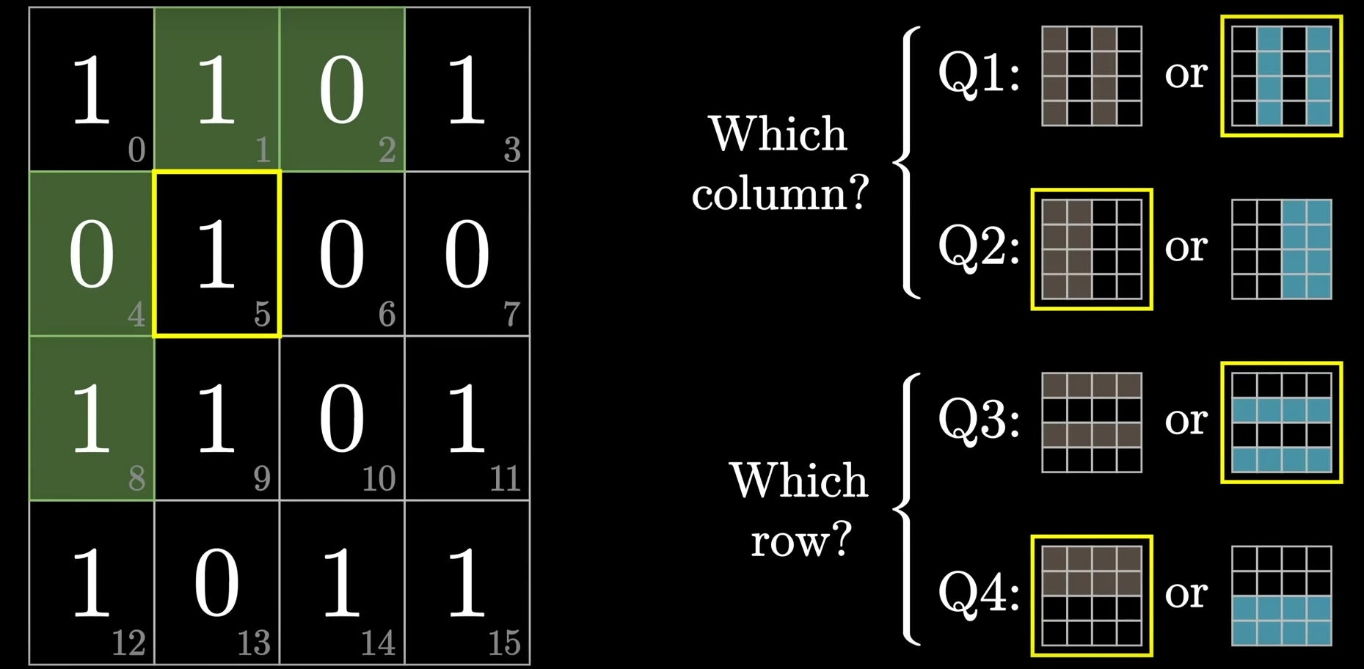
Неумышленные нарушения целостности
Случайные изменения при хранении или передаче информации
код Хемминга
CRC
код Рида-Соломона

Slide 4
Умышленные изменения информации
Проверка целостности (Message Digest Code)
Проверка подлинности (Message Authentication Code)

Slide 5
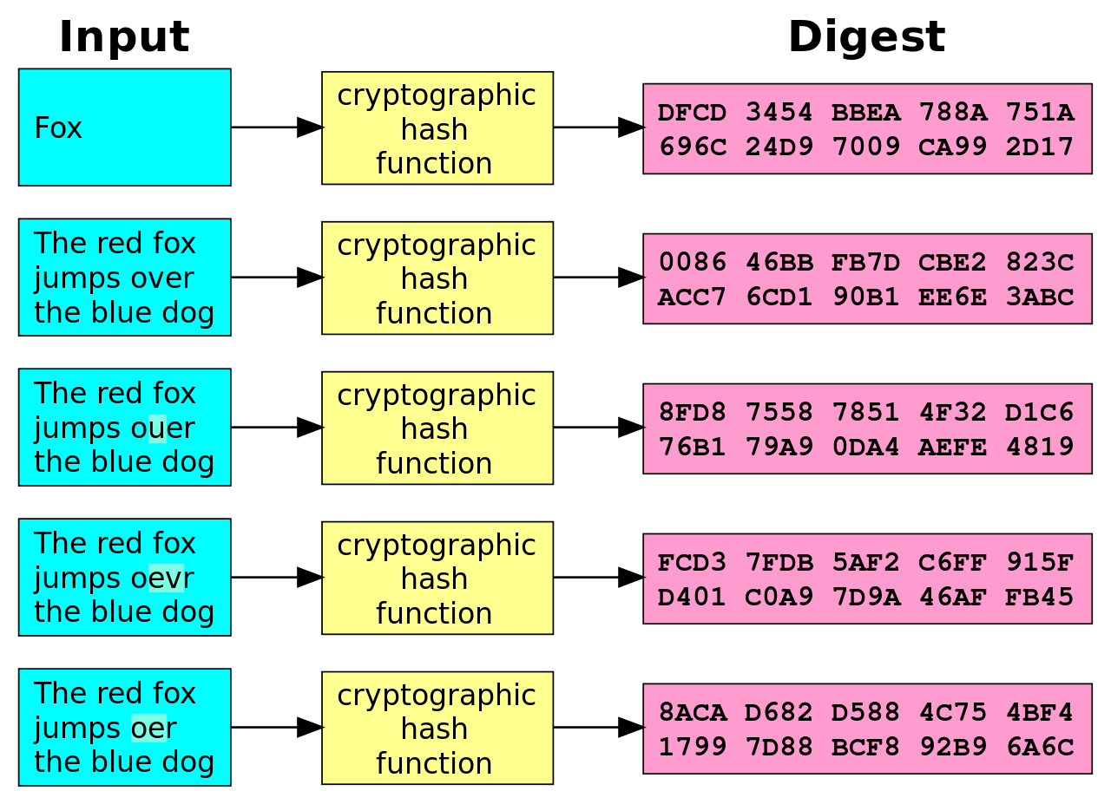
Криптографическая хеш-функция

Slide 6
Требования к
криптографической хеш-функции
Сопротивление поиску первого прообраза
при наличии хеша h должно быть трудно найти какое-либо сообщение m, такое что h = hash(m)
Сопротивление поиску второго прообраза (поиску коллизии)
при наличии сообщения m1, должно быть трудно найти другое сообщение m2 (не равное m1) такое, что hash(m1) = hash(m2)
Стойкость к коллизиям
Псевдослучайность
Лавинный эффект

Slide 7
Примеры
MD4 (взломана в 1993)
MD5 (впервые практически взломана в 2004, в 2006 опубликован алгоритм, позволяющий находить коллизии менее чем за 1 минуту)
SHA-1 (теоретическая уязвимость показана в 2006)
SHA-2
SHA-3

Slide 8
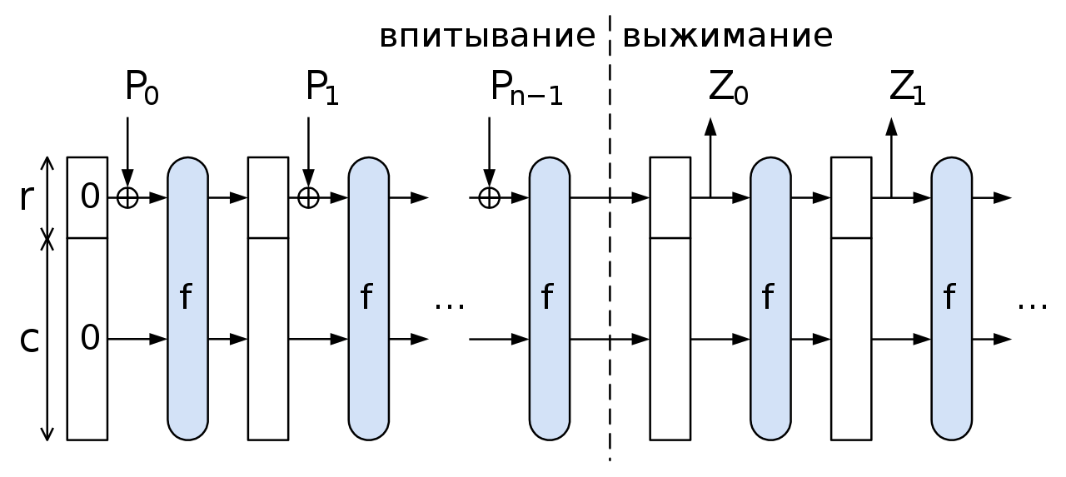
SHA-3
Notes:
Губка — это итеративная конструкция для создания функции с произвольной длиной на входе и произвольной длиной на выходе на основе преобразований f. Губка имеет внутреннее состояние S — с данными фиксированного размера b (бит). При этом данные разделены на 2 части — первая S1 размера r, а вторая S2 — размера c. Значение r называется битовой скоростью, а значение с — мощностью; b=r+c.
На фазе инициализации блок данных размера b заполняется нулями, а входные данные M разбиваются на блоки размера r. Дальнейшая работа губки производится в 2 этапа:
В фазе «впитывания» (absorbing) выполняется операция XOR очередного блока исходного сообщения с первой частью состояния S1 размера r(бит), оставшаяся часть S2 состояния ёмкостью c остается незатронутой. Результат помещается в S1, а затем состояние S обрабатывается функцией f — многораундовой бесключевой псевдослучайной перестановкой, и так повторяется до исчерпания блоков исходного сообщения.
В фазе «выжимания» (squeezing) состояние S подаётся на функцию f, после чего часть S1 подаётся на выход. Эти действия повторяются, пока не будет получена последовательность нужной длины (например, длины хэша)

Slide 9
MAC хеш-функции
Служат для вычисления кодов аутентификации сообщений;
Относятся к семейству ключевых функций;
Просты для вычисления дайджеста (англ. digest) от сообщения;
Cжатие данных: входное сообщение произвольной битовой длины преобразуется в дайджест фиксированной длины;
Стойкость ко взлому: имея одну и более пар сообщение-дайджест, (x[i], h(x[i])), вычислительно невозможно получить новую пару сообщение-дайджест (x, h(x)), для какого-либо нового сообщения x.

Slide 10
Типы алгоритмов получения кода аутентификации
На блочных шифрах. Например: CBC-MAC, RIPE-MAC1, RIPE-MAC3;
Получение MAC из MDC;
Специальные (англ. customized) алгоритмы. Например: MAA, MD5-MAC;
На потоковых шифрах. Например: CRC-based MAC.

Slide 11
Получение MAC на основе MDC
Secret Prefix Method : К последовательности блоков данных x=x1x2x3..xn в начало приписывается секретный ключ k: k||x. Для данной последовательности данных с помощью итерационной хеш-функции вычисляется MDC, например, такой, что H0=IV (от англ. initial value), Hi=f(Hi-1, xi)*h(x) = Hn. Таким образом, MAC M=h(k||x).
Secret Suffix Method : Секретный ключ приписывается в конец последовательности данных: x||k. В этом случае MAC M=h(x||k).
Envelope Method With Padding : Для ключа k и MDC h вычисляется MAC от сообщения hk(x)=(k||p||x||k), где p — строка, дополняющая ключ k до длины блока данных, для того, чтобы гарантировать, что будет произведено как минимум 2 итерации. Например, для MD5 k — 128 бит, а p — 384 бита.
HMAC : Для ключа k и MDC h вычисляется MAC от сообщения hk(x)=(k||p1||h(k||p2||x)), где p1,p2 — различные строки, дополняющие k до длины блока данных.

Slide 12
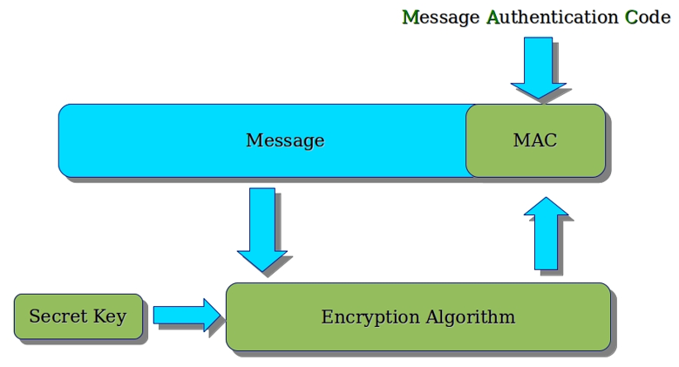
Схема работы HMAC

Slide 13
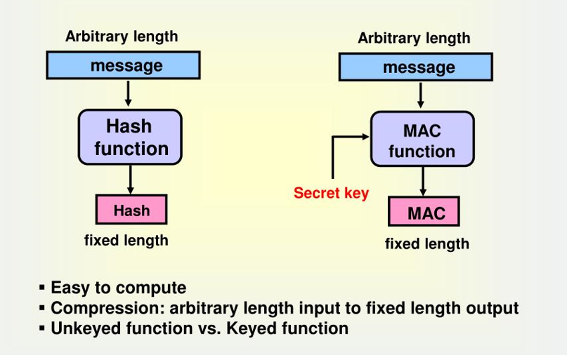
Сравнение обычной хеш-функции с MAC хеш-функции

Slide 14
Спасибо за внимание

